Slide 1
Практическое занятие 6 Исследование свойств множеств по отношению порядка
1. Элементы ч.у.м. по отношению порядка.
2. Супремум и инфимум упорядоченного подмножества.
3. Понятие решетки.

Slide 2
Литература
Гретцер Г. Общая теория решеток. М.: Мир, 1982.
Набебин А.А. Сборник заданий по дискретной математике. – М.: Научный мир, 2009. – 280 с.

Slide 3
Отношение частичного порядка
– бинарное отношение Q на Х, обладающее свойствами:
рефлексивности,
антисимметричности,
транзитивности.
Обозначение: x y .
Говорят, что элемент x предшествует или равен y, а элемент y следует за или равен х.

Slide 4
Отношение строгого порядка
– бинарное отношение Q на Х, обладающее свойствами:
антирефлексивности,
антисимметричности,
транзитивности.
Говорят, что элемент x строго предшествует y, а элемент y строго следует за х.
∀x, y∈Х x y ⇔ x y и x ≠ y.

Slide 5
Отношение линейного порядка
– отношение частичного порядка на множестве Х, для которого любые два элемента сравнимы:
x y или y x .

Slide 6
Непустое множество X с заданным на нем бинарным отношением порядка Q называется упорядоченным.
Обозначение: < X,Q >.

Slide 7
Частично (линейно) упорядоченное множество – непустое множество Х с заданным на нем отношением частичного (линейного) порядка Q.
Сокращенно ч.у.м. или л.у.м.

Slide 8
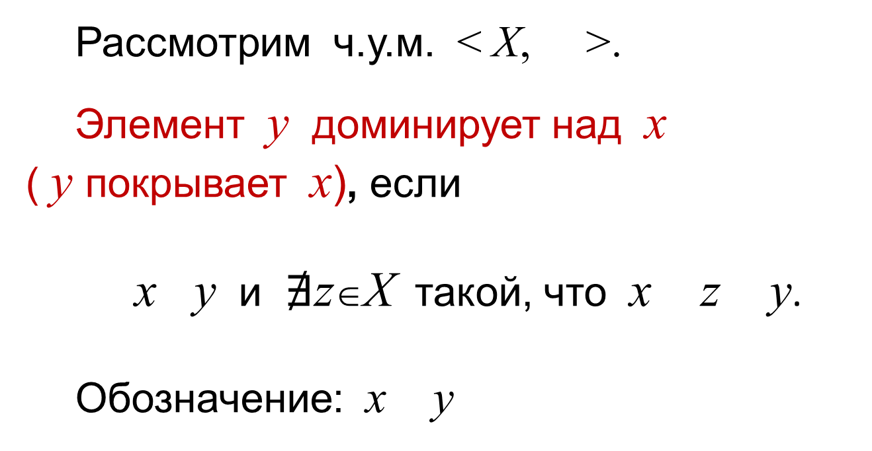
Рассмотрим ч.у.м. < Х, >.
Элемент y доминирует над х
( y покрывает x), если
x y и $∄$z∈X такой, что x z y.
Обозначение: x y

Slide 9
Конечное ч.у.м. < X, > имеет диаграмму Хассе, если в нем строгий порядок определяется отношением доминирования:
x,y ∈ Х x y ⇔ ∃ x₀, x₁, x₂ …, x_{n}
такая, что x = x₀ x₁ x₂ … x_{n}= y.

Slide 10
В диаграмме Хассе:
каждый элемент x_{i} ∈X изображают точкой на плоскости,
если x_{i} x_{i+1} , то точку x_{i+1} располагают выше точки x_{i} и соединяют их отрезком (дугой).

Slide 11
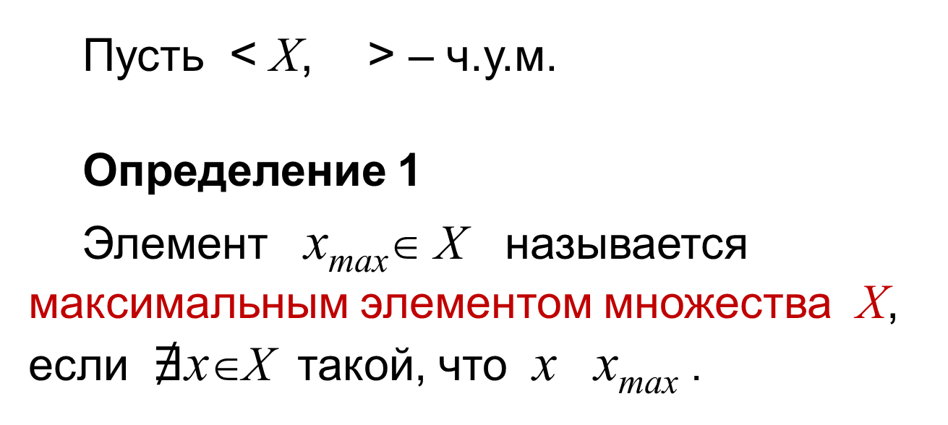
1. Элементы множества по отношению порядка
Пусть < Х, > – ч.у.м.
Определение 1
Элемент x_{max}∈ X называется максимальным элементом множества Х, если $∄$х∈Х такой, что х x_{max} .

Slide 12
.
Определение 2
Элемент x*∈ X называется наибольшим элементом множества Х по данному отношению порядка, если
∀x∈Х x х∗.

Slide 13
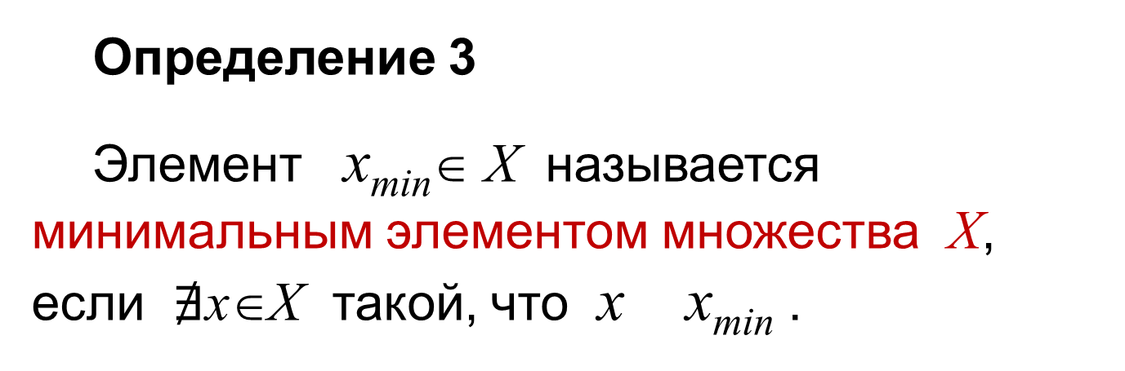
Определение 3
Элемент x_{min}∈ X называется минимальным элементом множества X, если $∄$х∈Х такой, что х x_{min} .

Slide 14
Определение 4
Элемент x*∈ X называется наименьшим элементом множества Х по данному отношению порядка, если
∀x∈Х x∗ х.

Slide 15
Наибольший элемент называют единицей,
наименьший элемент – нулем множества Х
по данному отношению порядка.

Slide 16
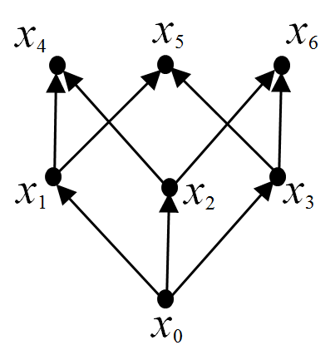
< { х₀, х₁, х₂, х₃, х₄, х₅, х₆}, > ч.у.м.
множество максимальных элементов:
Х_{max} = {х₄, х₅, х₆};
наибольший элемент x* не существует;
наименьший элемент x∗= х₀= x_{min}, т.е. он же минимальный.

Slide 17
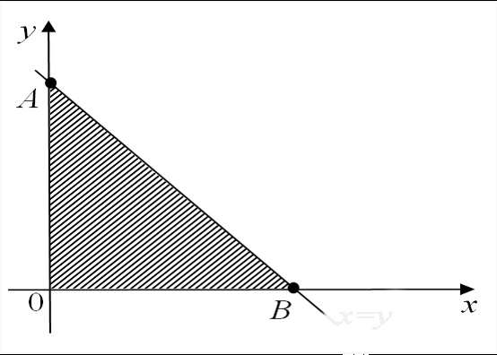
< ΔОAB, П > ч.у.м.
множество максимальных элементов
Х_{max} = [ A, B ];
наибольший элемент x* не существует;
наименьший элемент = (0,0) = x_{min}.

Slide 18
Теорема 1
Если наибольший (наименьший) элемент множества по данному отношению порядка существует, то он единственный.

Slide 19
2. Супремум и инфимум упорядоченного подмножества
Пусть < Х, > – ч.у.м., М⊆ Х, М≠∅
Обозначим _{М} – ограничение отношения на подмножество М.
Ч.у.м. < М, _{М} > называется упорядоченным подмножеством
ч.у.м. < Х, >.

Slide 20
Порядок _{М} на подмножестве М называют порядком, индуцированным исходным порядком на всем множестве Х :
для х,y ∈М полагаем
х _{M} y ⇔ х y

Slide 21
Определение 5
Элемент а∈Х называется:
верхней гранью множества М, если
∀x∈М выполняется x а.
нижней гранью множества М, если
∀x∈М выполняется а х.

Slide 22
Верхним конусом множества М называют множество всех его верхних граней.
Обозначение: .
Нижним конусом множества М называют множество всех его нижних граней.
Обозначение: .

Slide 23
Точной верхней гранью или супремумом множества М называется наименьший элемент множества всех его верхних граней.
Обозначение: sup М.
Точной нижней гранью или инфимумом множества М называется наибольший элемент множества всех его нижних граней.
Обозначение: inf М .

Slide 24
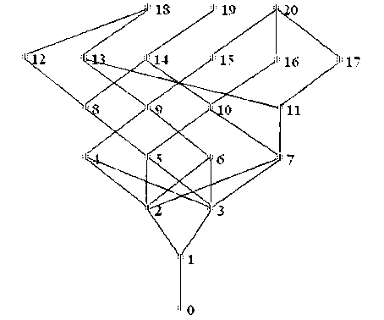

Slide 25
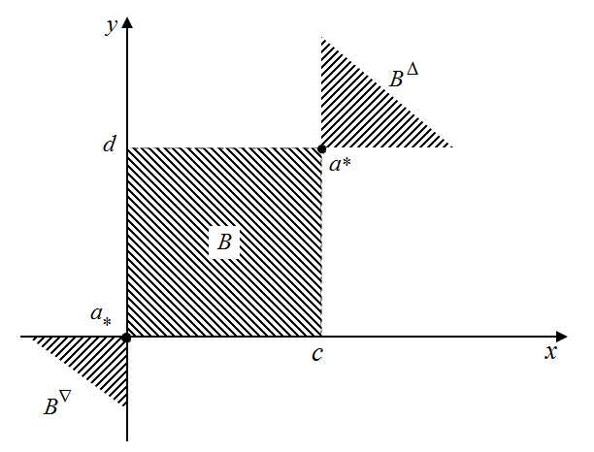

Slide 26
< R², П > – ч.у.м.,
где (a, b) П (c, d) ⇔ a ≤ c, b ≤ d.
В ={(x,y): 0 ≤ x ≤ c и 0 ≤ y ≤ d}
sup В = а∗ = (c,d);
inf В = a∗= (0,0).

Slide 27
Теорема 2
Если точная верхняя (нижняя) грань упорядоченного множества существует, то она единственная.

Slide 28
3. Понятие решетки
Пусть < Х, > – ч.у.м.; х,у∈Х.
Определение 6
Элемент а называется:
верхней гранью элементов х и у, если
х а и у а;
нижней гранью элементов х и у, если
а х и а у .

Slide 29
Определение 7
Элемент а* называется точной верхней гранью или супремумом элементов х и у, если
∀t x t и y t ⇒ a∗ t
Обозначение: а*= sup {x,y}.

Slide 30
Определение 8
Элемент а* называется точной нижней гранью или инфимумом элементов х и у, если
∀t t x и t y ⇒ t a∗
Обозначение: а* = inf {x,y}.

Slide 31
Определение 9
Решеткой называется ч.у.м. < Х, >, в котором каждая пара элементов х и у имеет супремум и инфимум.

Slide 32
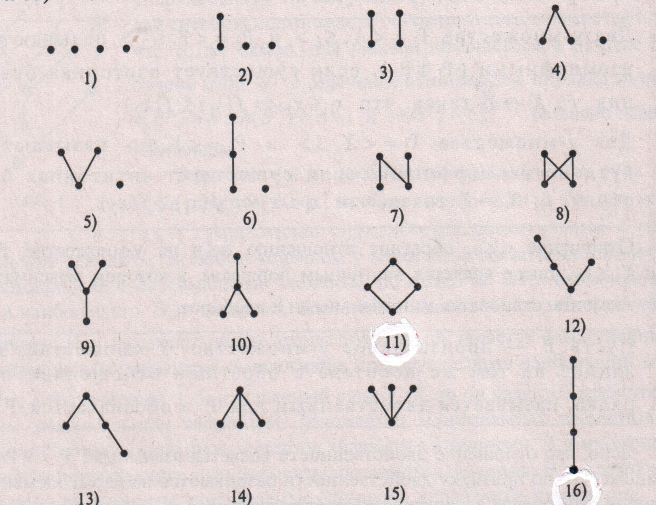

Slide 33
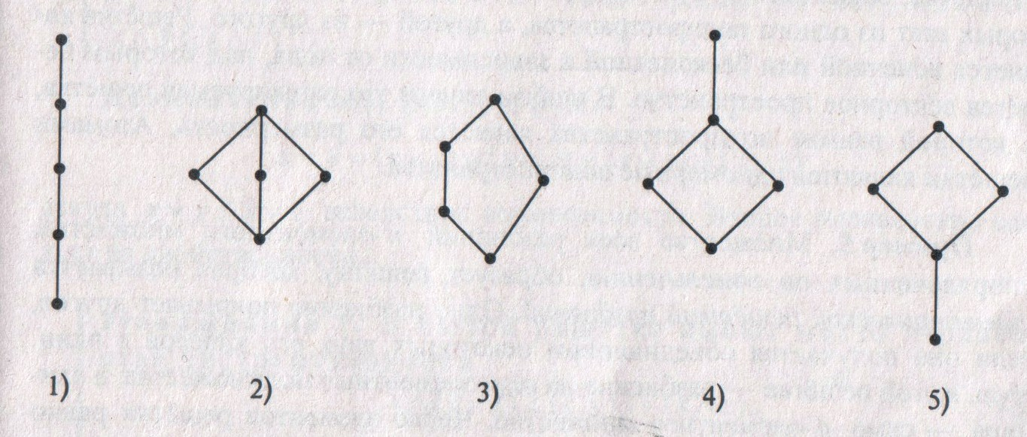
Попарно неизоморфные 5-элементные решетки

Slide 34
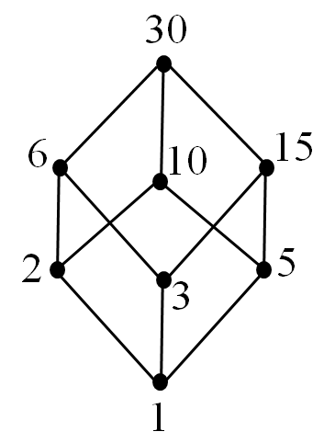
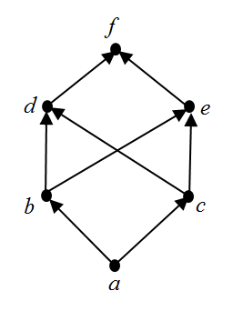
1 2 3

